Slide 1
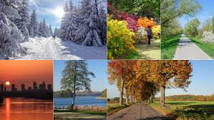
NASZE POLSKIE KRAJOBRAZY

Slide 2
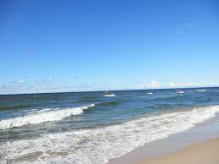
MORZE BAŁTYCKIE TO MORZE ŚRÓDLĄDOWE PÓŁNOCNEJ EUROPY CO OZNACZA ,ŻE ZE WSZYSTKICH STRON OTOCZONE JEST LĄDEM, Z MORZEM PÓŁNOCNYM ŁĄCZY GO JEDYNIE KILKA PŁYTKICH CIEŚNIN. JEST JEDNYM Z NAJMŁODSZYCH MÓRZ OCEANU ATLANTYCKEGO, LICZY OKOŁO 12 TYSIECY LAT. JEST JEDNYM Z NAJBARDZIEJ ZANIECZYSZCZONYCH MÓRZ NA ŚWIECIE.

Slide 3
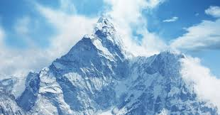
NASZE GÓRY SĄ PRZEPIĘKNE, PEŁNE NIESAMOWITYCH WIDOKÓW, KAŻDY Z NAS Z PEWNOSCIĄ ZNAJDZIE COŚ DLA SIEBIE. W POLSCE ZNAJDUJE SIĘ AŻ 28 SZCZYTÓW NALEŻĄCYCH DO KORONY POLSKICH GÓR.

Slide 4
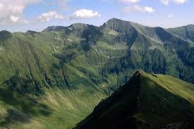
GÓRY ŚWIĘTOKRZYSKIE TO ŁAŃCUCH GÓRSKI W POŁUDNIOWO WSCHODNIEJ POLSCE, W CENTRALNEJ CZĘŚCI WYŻYNY KIELECKIEJ. NAJWYŻSZYM SZCZYTEM JEST ŁYSICA TO 612 M W PAŚMIE ŁYSOGÓR.

Slide 5
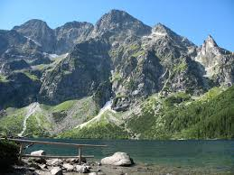
KARPATY TO ŁAŃCUCH GÓRSKI W ŚRODKOWEJ EUROPIE, CIĄGNĄCY SIĘ PRZEZ TERYTORIA OŚMIU KRAJÓW: AUSTRII, CZECH ,POLSKI, SŁOWACJI, WĘGIER, UKRAINY, RUMUNII ORAZ SERBII. NAJWYŻSZYM SZCZYTEM GÓR KARPAT JEST GERLACH MIERZĄCY 2655M.

Slide 6
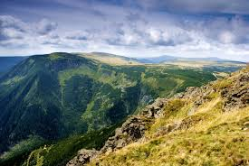
SUDETY TO ŁAŃCUCH GÓRSKI NA OBSZARZE POŁUDNIOWO- ZACHODNIEJ POLSKI IPÓŁNOCNYCH CZECH, KTÓREGO STOSUNKOWO NIEWIELKI SKRAWEK ZNAJDUJE SIĘ TAKŻE NA TERYTORIUM NIEMIEC. NAJWYŻSZYM SZCZYTEM JEST ŚNIEŻKA 1603M.

Slide 7
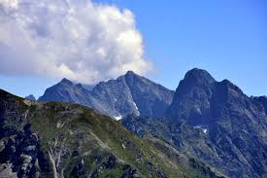
NAJWYŻSZYM SZCZYTEM W POLSCE SĄ RYSY POŁOŻONE W TATRACH WYSOKICH. MAJĄ 2503 M. NAZWA WZIĘŁA SIĘ OD SERII RYS WYŻŁOBIONYCH W ZBOCZACH NIZIN.

Slide 8
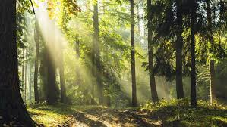
LASY W POLSCE DZIELĄ SIĘ NA IGLASTE, LIŚCIASTE ORAZ MIESZANE CO WYNIKA Z NASZEGO KLIMATU. JESTEŚMY W EUROPEJSKIEJ CZOŁÓWCE JEŚLI CHODZI O ICH POWIERZCHNIĘ. PRZECIĘTNY WIEK LASU WYNOSI 60 LAT, JEST JEDNAK CORAZ WIECEJ DRZEW , KTÓRE LICZĄ PONAD 80.

Slide 9
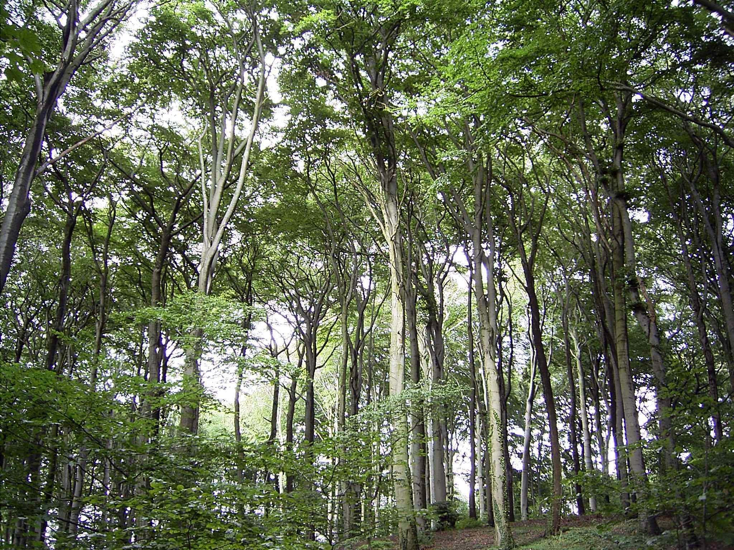
LAS LIŚCIASTY

Slide 10
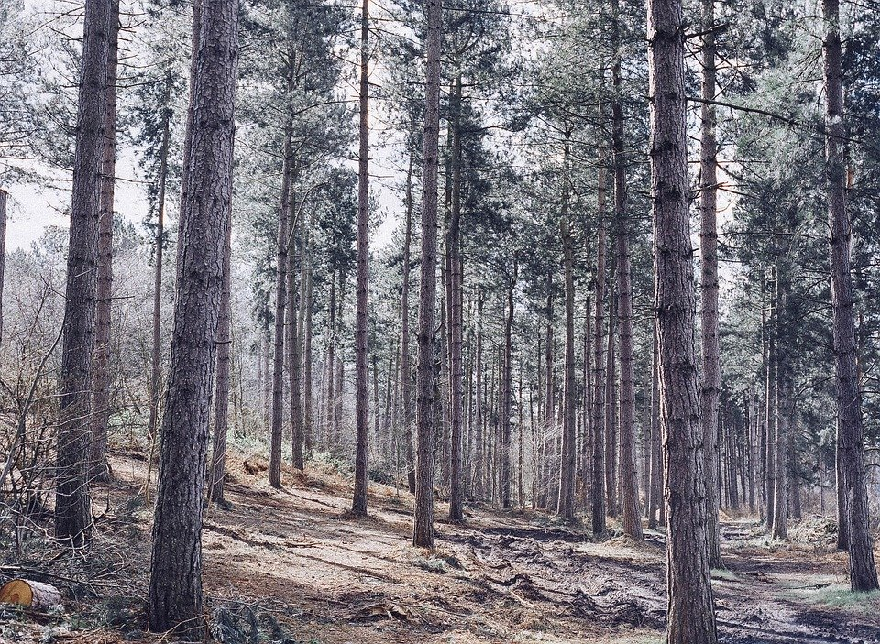
LAS IGLASTY

Slide 11
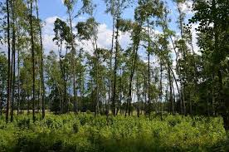
LAS MIESZANY

Slide 12
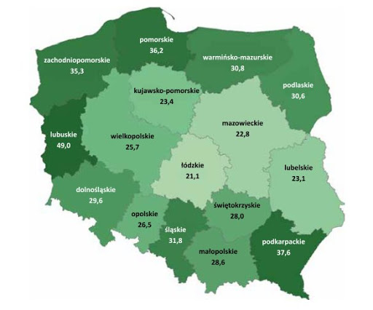
WYSTEPOWANIE LASÓW W POLSCE

Slide 13
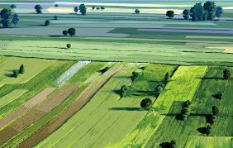
NIZINY W POLSCE. PAS NIZIN OBEJMUJE RÓWNINY, ZNAJDUJACE SIĘ W ŚRODKOWEJ CZĘSCI NASZEGO KRAJU, POMIĘDZY PASEM POJEZIERZY A PASEMWYŻYN. WYRÓŻNIAMY PIEĆ NIZIN ŚRODKOWOPOLSKICH: NIZINA ŚLĄSKA, POŁUDNIOWOWIELKOPOLSKA ,MAZOWIECKA, PODLASKA ORAZ POLESIE LUBELSKIE.

Slide 14
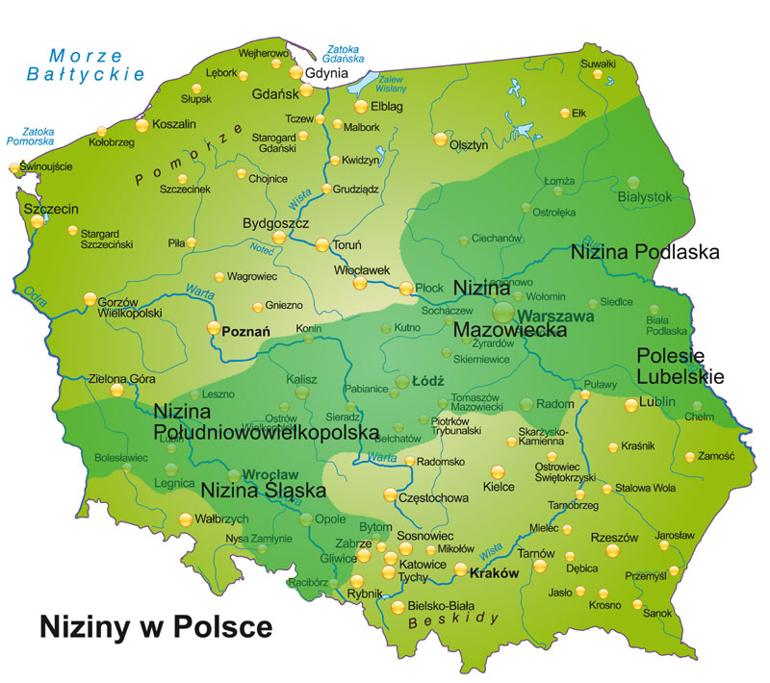
MAPA WYSTEPOWANIA NIZIN

Slide 15
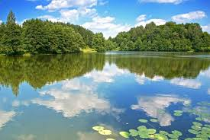
JEZIORA TO NATURALNE ZAGŁĘBIENIA TERENUWYPEŁNIONE WODĄ, KTÓRE NIE MAJĄ POŁĄCZENIA Z MORZEM. W POLSCE MAMY ICH CO NAJMNIEJ 7081.ZAJMUJĄ ONE JEDYNIE 1 PROCENT POWIERZCHNI NASZEGO KRAJU.

Slide 16
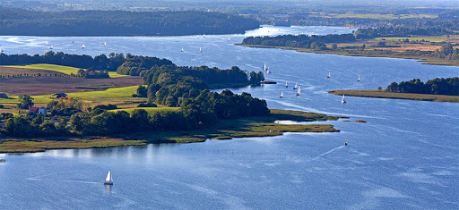
NAJWIĘKSZE JEZIORO W POLSCE TO JEZIORO ŚNIARDWY.MA POWIERZCHNIĘ 114 KM 2 I LEŻY W OBRĘBIE MAZURSKIEGO PARKU KAJOBRAZWEGOW POŁUDNIWEJ CZESCI KRAINY WIELKICH JEZIOR MAZURSKICH.

Slide 17
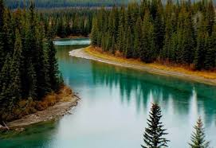
NAUKA ZAJMUJĄCA SIĘ BADANIEM RZEK TO POTAMOLOGIA.
RZEKA JEST TO WODA, KTÓRA PŁYNIE W STAŁYM KORYCIE POD WPŁYWEM SIŁY CIĘŻKOŚCI.

Slide 18
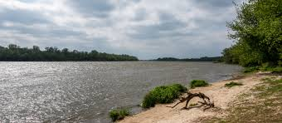
KRÓLOWĄ POLSKICH RZEK JEST WISŁA ,JEJ DŁUGOŚĆ WYNOSI 1047km.

Slide 19
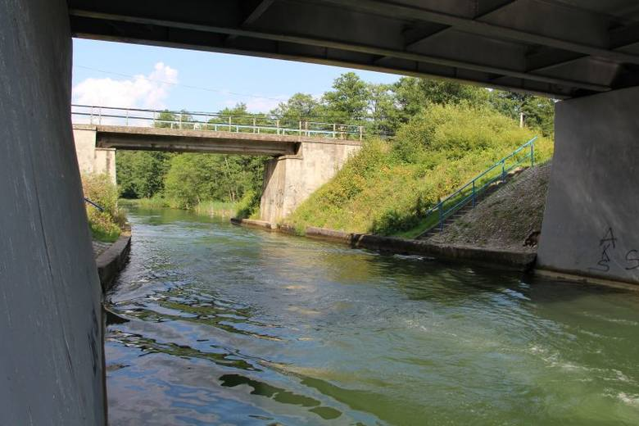
NAJKRÓTSZA RZEKA POLSKI (A TAKŻE EUROPY) TO KLONOWNICA PŁYNĄCA W OKOLICACH AUGUSTOWA. LICZY NIECAŁE 800 M DŁUGOŚCI.

Slide 20
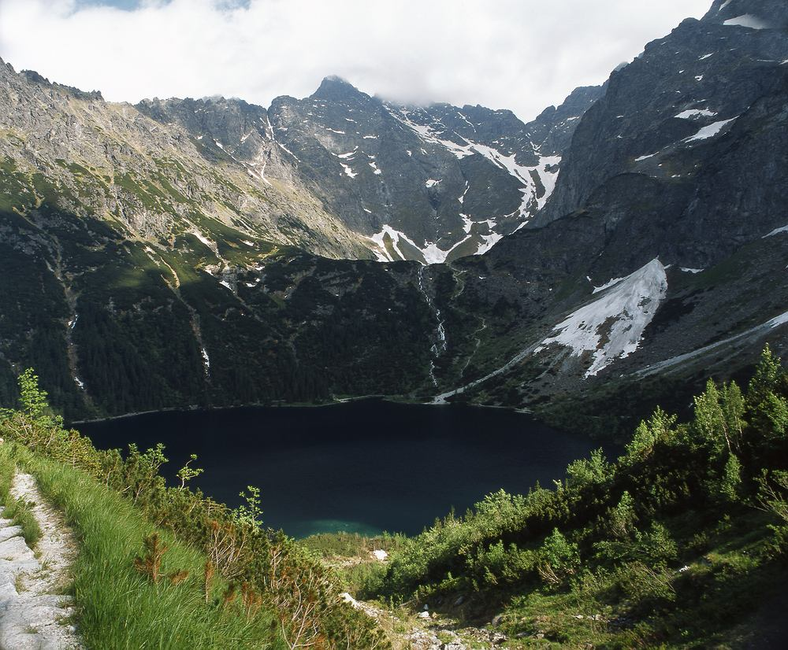
Stanisław Karaszewski „Polskie krajobrazy”
Za siedmioma górami, za siedmioma lasami jest niezwykła kraina, co się w Tatrach zaczyna. Są tam wzgórza, doliny, są jeziora, niziny, Bałtyk, morze szerokie, w nim bezkresne głębiny. Są tam góry wysokie i jeziora głębokie, płyną rzeki, strumienie, lasy toną w zieleni. Są tam żubry brodate i jelenie rogate, lisy, sarny, zające biegające po łące. Są tam rysie i żbiki, łosie, wilki i dziki. W górach żyją niedźwiedzie, dobrze im się tam wiedzie. Choć w niejednej legendzie takich krain sto będzie, tylko ta jest prawdziwa, co się Polska nazywa.

